Slide 1
Demografisk utvikling VGS-elever i Innlandet mot 2040
Innlegg for Hamarregionen IPR, 14.desember 2023
Edvard Lysne
Kommunalsjef Strategi og Organisasjonsutvikling

Slide 2
Bakgrunn/tidslinje
11.05 Nemndsmøte HRU
«Bestilling» gitt til Hamar kommune om å analysere demografisk utvikling
13.06 Innlandet fylke: Rammesak HØP 2024-2027
Demografisk utvikling og VGS-struktur omtalt ifm utfordringsbilde
https://pub.framsikt.net/2023/ifk/mr-202306-strategi-_og_rammesak/#/
03.07 Høringsdokument Innlandet fylke «Tilbudsstrukturen i videregående opplæring skoleåret 2024-2025»
27.08 Svarfrist på høring
Hamar og Stange leverte høringssvar, ingen andre fra vår region (kun fem høringssvar samlet)
14.09 Saken ble drøfta i HRU (Lysne, Hamar + Tøstiengen, Innlandet fylkeskommune)
24.10 Sak Tilbudsstrukturen i videregående opplæring skoleåret 2024-2025» vedtatt i Fylkestinget

Slide 3
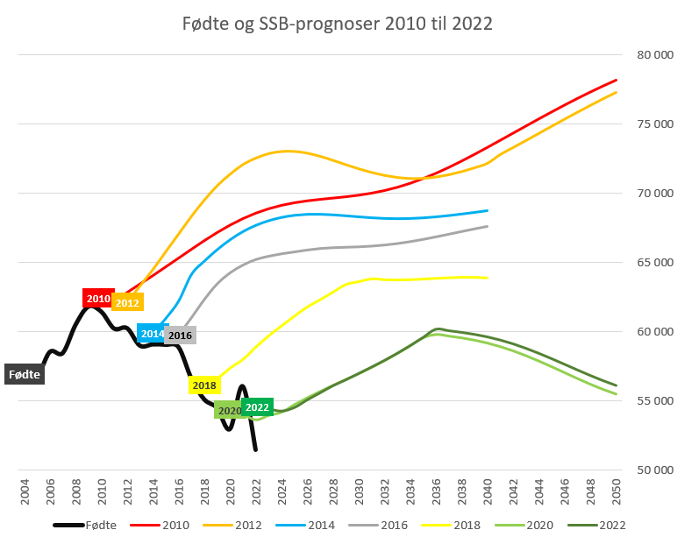
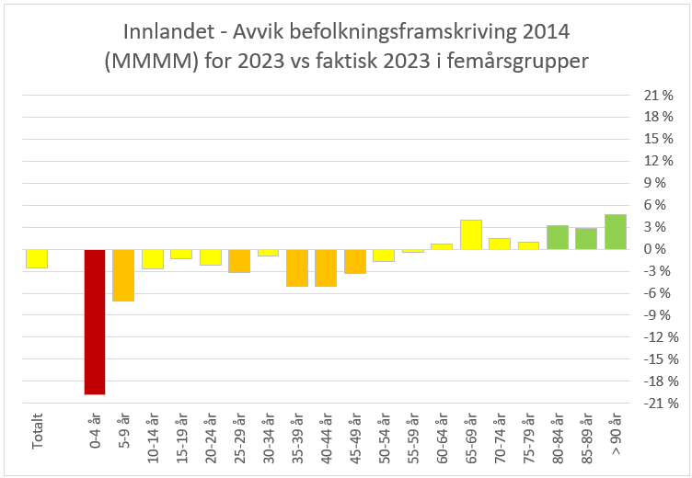
Utgangspunktet: SSBs «MMMM» kan ikke legges til grunn
Innlandet konkret:
SSB sin befolkningsframskriving (MMMM-alternativ) fra 2014 antok at Innlandet i starten av 2023 skulle ha 383.382 innbyggere. Det var nær 10.000 færre. Avviket var på 3 %. Størst avviket vært for de yngste og over halvparten av det samlede avviket er for personer under 10 år. Tabellen viser utviklingen i femårige aldersgrupper.

Slide 4
Dette ser også Innlandet fylke (administrativt)
«Ifølge Statistisk sentralbyrås (SSB) befolkningsprognose fra 2022 (hovedalternativ MMMM), vil Innlandets befolkning øke til 383 734 mot 2040. Dette tilsvarer en årlig vekstrate på rundt 0,2 %. Dette er lavere enn den forventede årlige veksten for landet på vel 0,4 %.
I et annet framskrivningsalternativ hvor det forutsettes lavere vekst (LLML), vil Innlandet få en befolkningsnedgang fram mot 2040. Sammenlignet med hovedalternativet, vil befolkningen i 2040 være på ca. 360 000 i lavalternativet. På bakgrunn av utviklingen de siste årene, er det grunn til å anta at hovedalternativet er for positivt, og at alternativet med lav vekst er mer realistisk. Innlandet må derfor være forberedt på flere år med befolkningsnedgang framover.
Den svake befolkningsutviklingen i Innlandet skyldes lav tilflytting og fødselsunderskudd, kombinert med redusert netto innvandring.
Tabellen nedenfor viser prognose for utvikling i samlet folketallsutvikling i Innlandet fordelt på regioner. Både hovedalternativet (M) og lavalternativet (L) er illustrert. Den viser at Innlandet har en betydelig svakere befolkningsutvikling enn landsgjennomsnittet frem mot 2035»
Innlandet fylkeskommune: Rammesak HØP juni 2023 (min utheving)

Slide 5
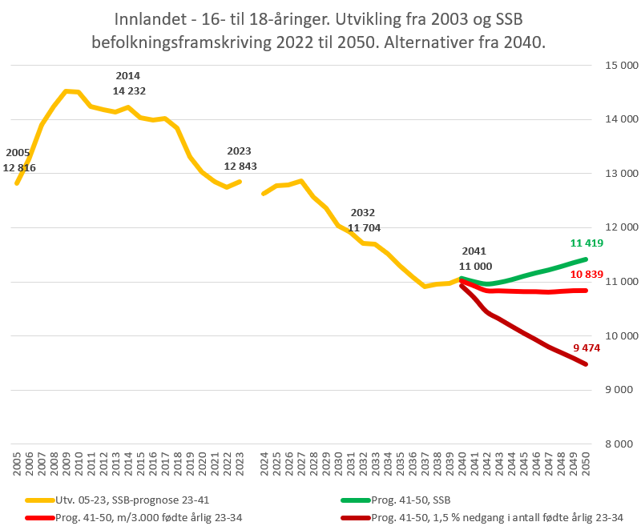
Evt. innflytting «fikser ikke problemet»
Kort fortalt:
Det er den «organiske utviklingen» i den
eksisterende befolkningen som skaper denne
sterkt nedadgående trenden
Innflytting og innvandring påvirker i marginal
grad (utenom korttidseffekter som f.eks. Ukraina)

Slide 6
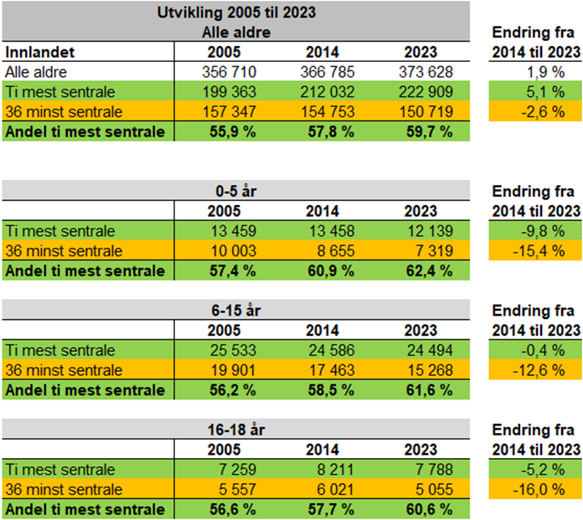
Innlandet er IKKE en enhetlig region - variansen er betydelig! F.eks. målt etter SSBs «sentralitetsindeks»

Slide 7
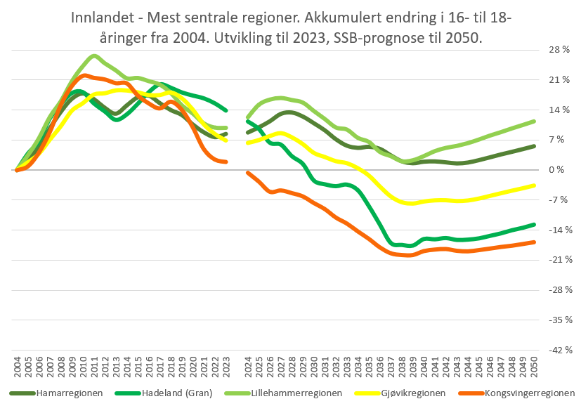
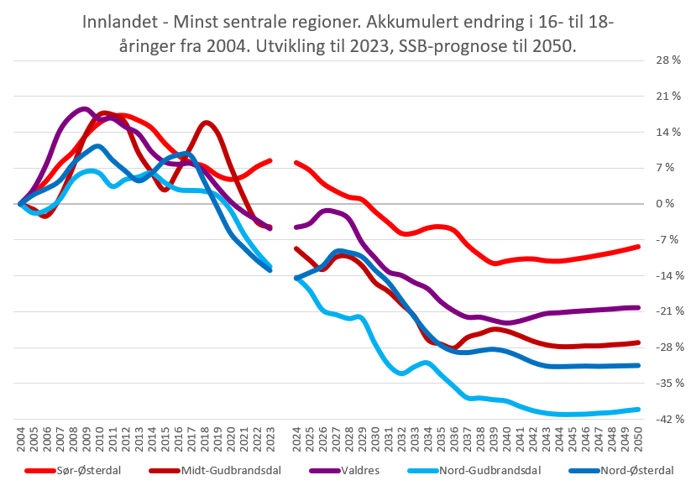
VGS-elever: Utviklingen i Innlandets mest og minst sentrale regioner

Slide 8
Kan vi stole på tallene til Innlandet fylkeskommune?
Fram til 2037 – ja, sånn i hovedsak - disse vgs-kullene er allerede født, så her er det lite rom for «variabel prognostisering».
Etter 2038 – nei - her bruker fylkeskommunen andre demografiske tall
Og vi må legge til grunn at en revidering av Innlandets VGS skolestruktur må defineres utfra en horisont lenger enn 2037

Slide 9
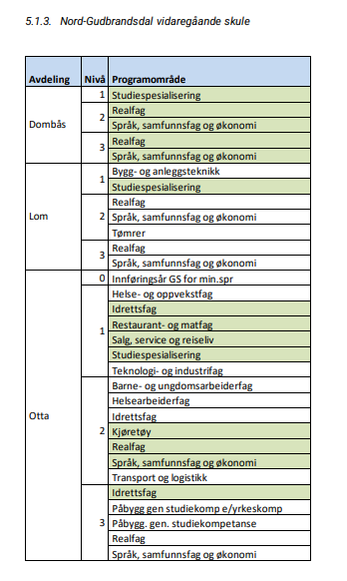
Hva leser vi ut av høringsnotatet?
Normtallsmodell på 60% «elev-fyllingsgrad» brytes ofte, til dels svært ofte, spesielt i skoler utenfor sentrale strøk
Dette innebærer i realiteten en markant overføring av ressurser fra skoler med gode elevgrunnlag og til skoler med svakere elevgrunnlag (gitt statlig finansieringsmodell). Alternativt må fylket overføre ressurser fra andre sektorer for å kompensere for merforbruket en ineffektiv struktur medfører
Sagt annerledes: Avstanden mellom elevdemografi og faktisk skolestruktur er allerede betydelig, men fylkeskommunen har ikke evnet å restrukturere vgs-tilbudet i tråd med denne avstanden.
Men Innlandet fylkeskommune legger likevel inn andre kriterier som skal legges til grunn utover elevtilfang. Dette må vi være oppmerksomme på siden disse vil relativisere «elevkriteriet»
Arbeidsmarkedets behov for kompetanse og arbeidskraft
Eksisterende struktur og geografi
I etterkant av valget 11.september ser vi tydelig at fylkespartiene ser at skolestruktur vil bli en politisk hovedsak i kommende fylkestingsperiode

Slide 10
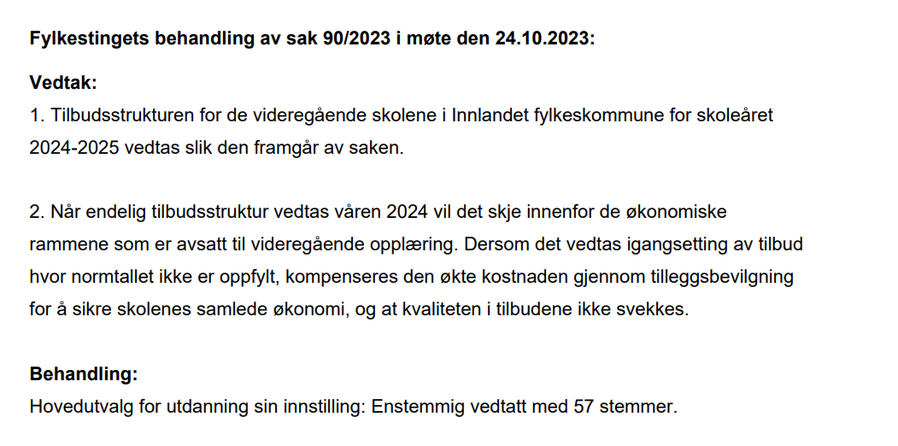
Den nasjonale finansieringsmodellen for VGS er basert på antall elever
…som betyr at enhver skole/linje med elevtall under normtall, må subsidieres gjennom å flytte penger fra de skolene som har elevtall som er bærekraftige…
…siden rammene for VGS ikke utvides

Slide 11
Tre sentrale strategiske rammer for den kommende prosessen?
Demografi og nøkkeltall defineres for Innlandet som en enhet
Manglende framstillinger av de voldsomme variasjoner i demografi og økonomi i Innlandet
Saksdokumentene vi har lest framviser nesten utelukkende nøkkeltall for Innlandet som samlet enhet
En nedbryting på skole, kommune eller region ville ha vist variasjoner som er krevende å håndtere for mange
Regionalisering av «saneringsbehovet»
Hver region skal ses for seg før «saneringer» foreslås
Som fort kan bety: Hver region må tåle kutt, uavhengig av elevtallsutviklingen innad i regionen og mellom regionene. Dette vil skape «lokaloppgjør» innad i regionene – det er enklere å håndtere for Innlandet fylkesting
Dette tilsier at uansett de svært gode elevtalls-framskrivninger for Hamarregionen, må denne regionen også forvente at det saneres linjer/skoler også her slik at andre regioner kan få beholde et tilbud elevtallsutviklingen ikke gir grunnlag for
«Premiss-spredning»
Et spekter av premisser, gir økt politisk handlingsrom.
Jo færre og tyngre premisser, jo mere «låses konklusjonene»
Dette ser vi allerede når vi leser argumentasjonen for 2024-25
Regionens arbeidskraftsbehov, etablerte bygg og kompetanse, avstander, pendling, utenforskap osv
Framvise variasjonene mellom regionene for å forstå forskjelligheten
Se saneringsbehovet for Innlandet som en helhet (budsjettrammen er tros alt felles)
Mest mulig vekt på premiss elevtallsutvikling og strukturens samlede økonomiske bærekraft

Slide 12
Hva nå?
Hamar kommune har igangsatt et strukturert analysearbeid for å etablere et best mulig faktagrunnlag rundt Innlandets VGS-struktur der vi søker å etablere et faktagrunnlag med:
Elevtall pr skole og linje
«Fyllingsgrad» pr skole og linje
Demografisk utvikling pr region og prognosterisering av elevtallsutvikling for de respektive VGS’ene (videreforedling av etablerte prognosemodeller)
Økonomimodellen for VGS i Innlandet fylkeskommune og de konkrete «pengestrømmene» som fra fylkets rammebevilgning og utover til VGS-skolene og bryte dette ned på linjer og elever

